Slide 1

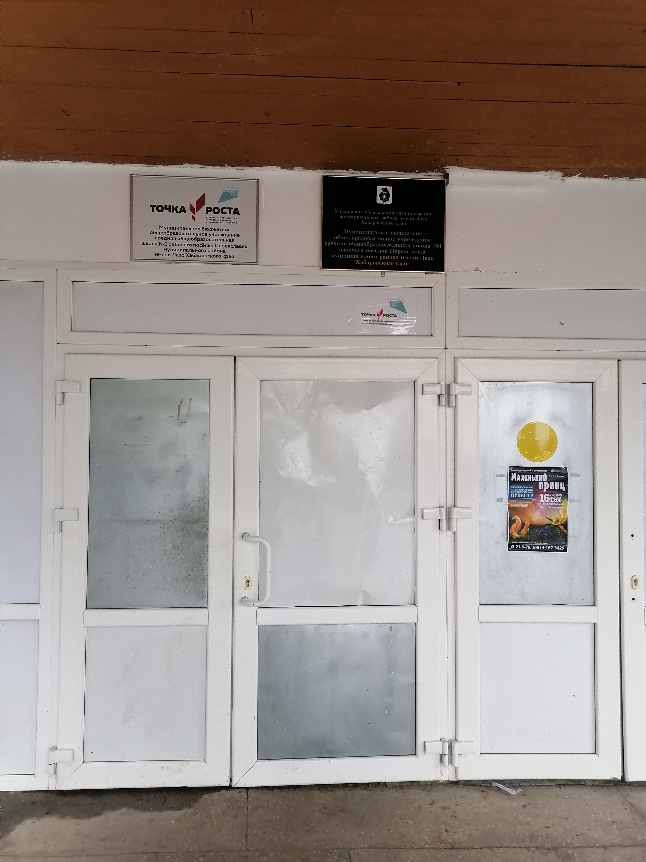
Отчет о реализации плана мероприятий
Центра «Точка роста»
Муниципальное бюджетное общеобразовательное учреждение средняя общеобразовательная школа№1 р.п. Переяславка муниципального района имени Лазо Хабаровского края

Slide 2
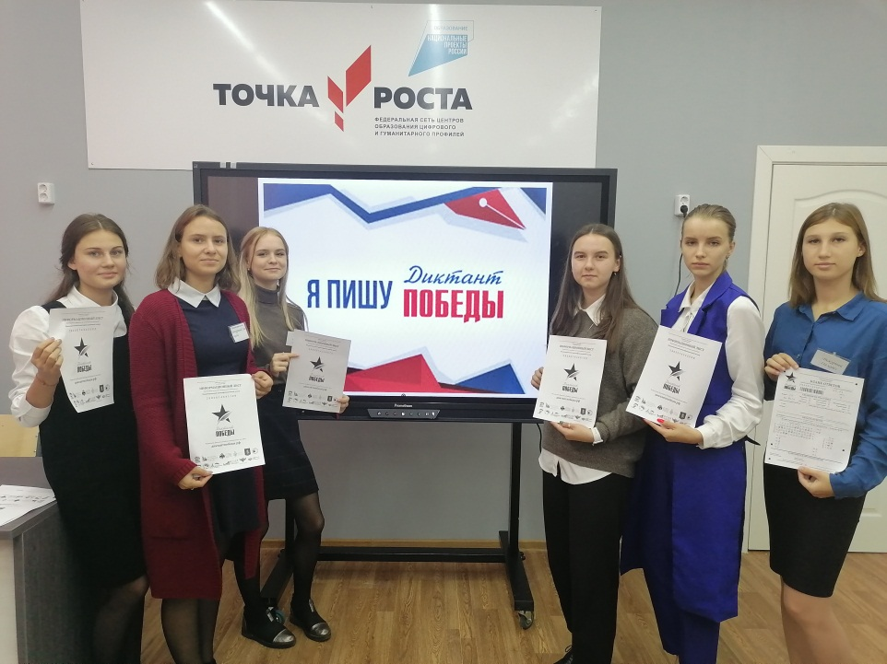

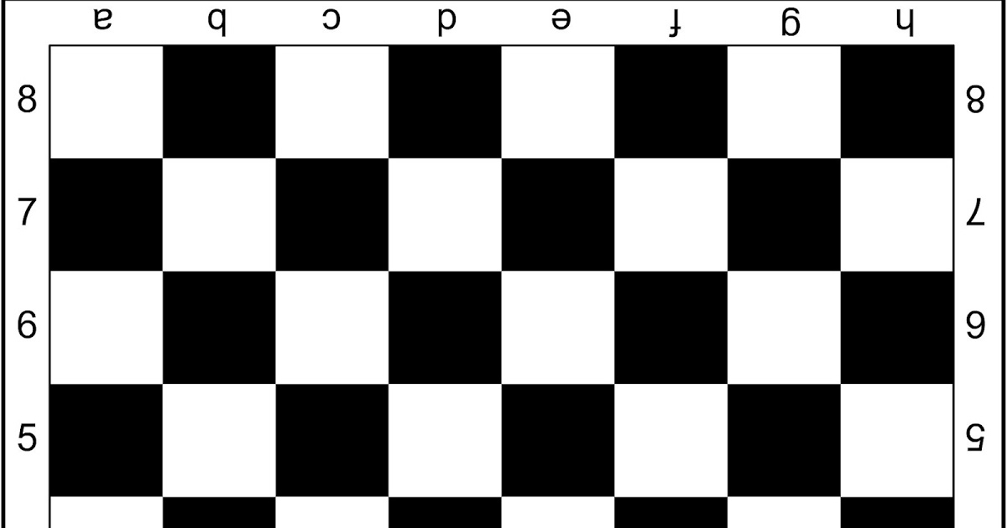
Учебно- воспитательные, внеурочные и социокультурные мероприятия
Участие в акции 75 лет ВОВ
03.09 - Международная акция
«Я пишу диктант Победы»

Slide 3
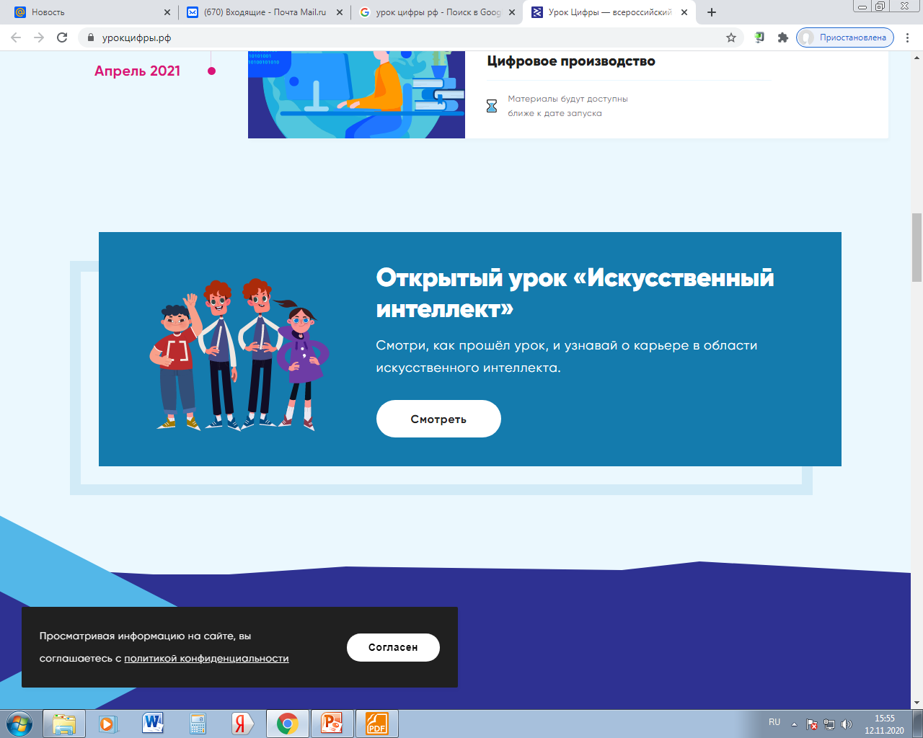
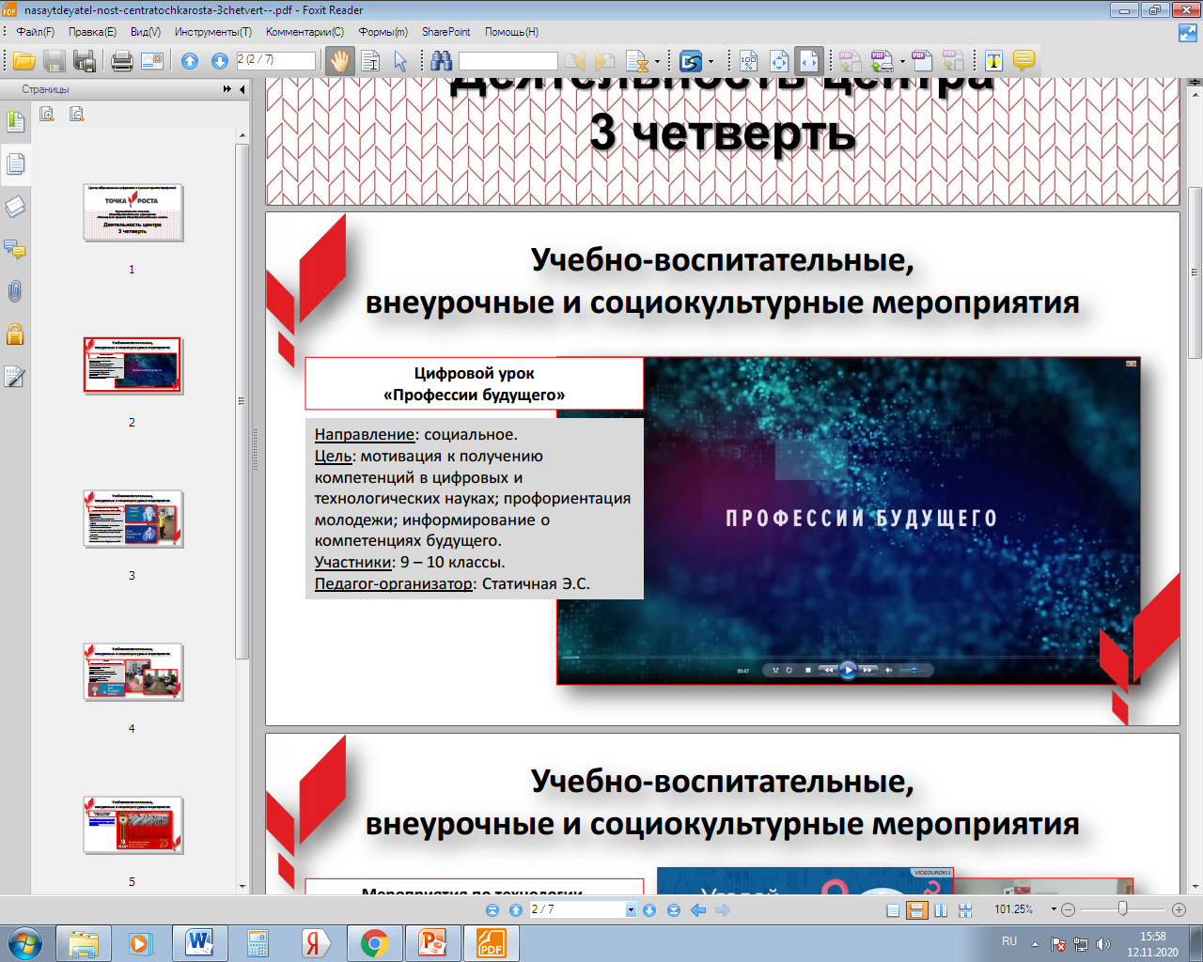
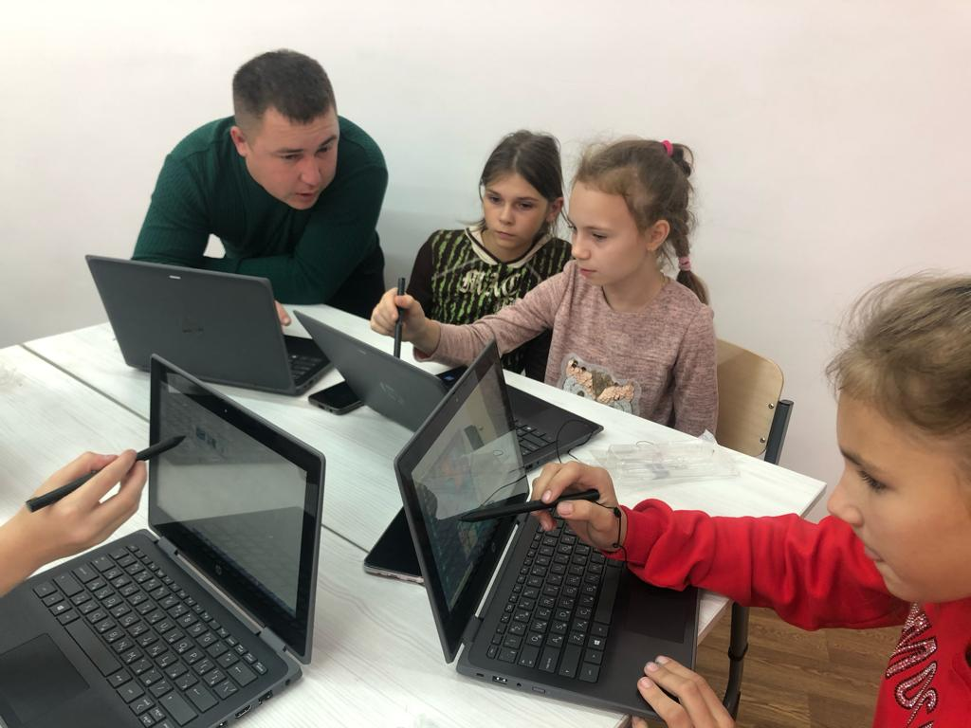
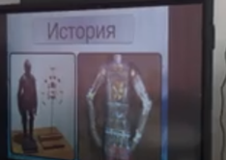
16.09- УРОК ЦИФРЫ
Всероссийский
образовательный проект
в сфере цифровой экономики

Slide 4
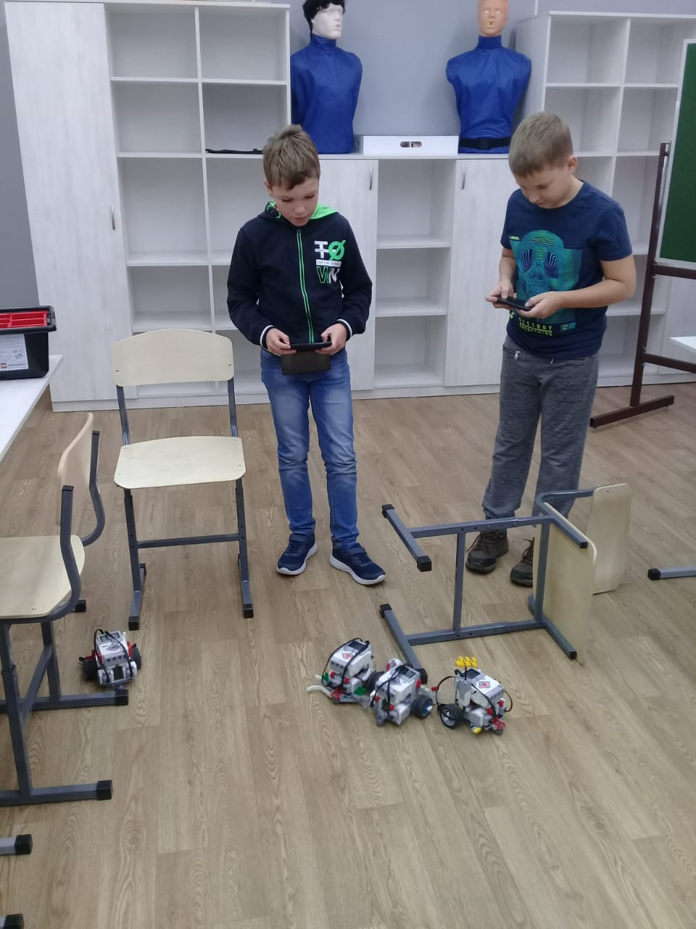
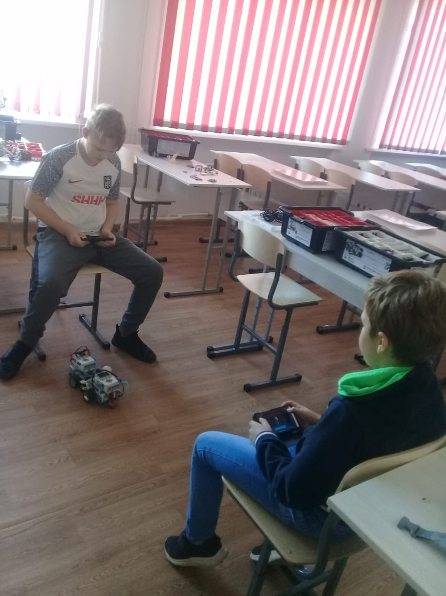
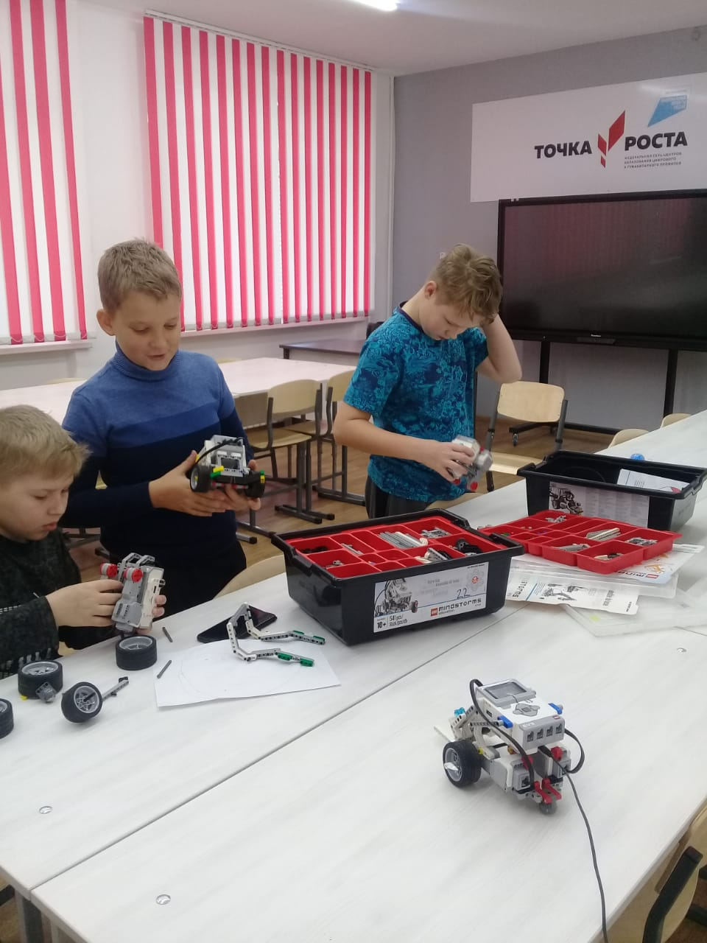

Школьный конкурс «Кегель ринг»
«Робототехника»
https://cloud.mail.ru/public/3Vcx/5ByHKPSdt/2020-10-03%2013.04.20.MOV

Slide 5
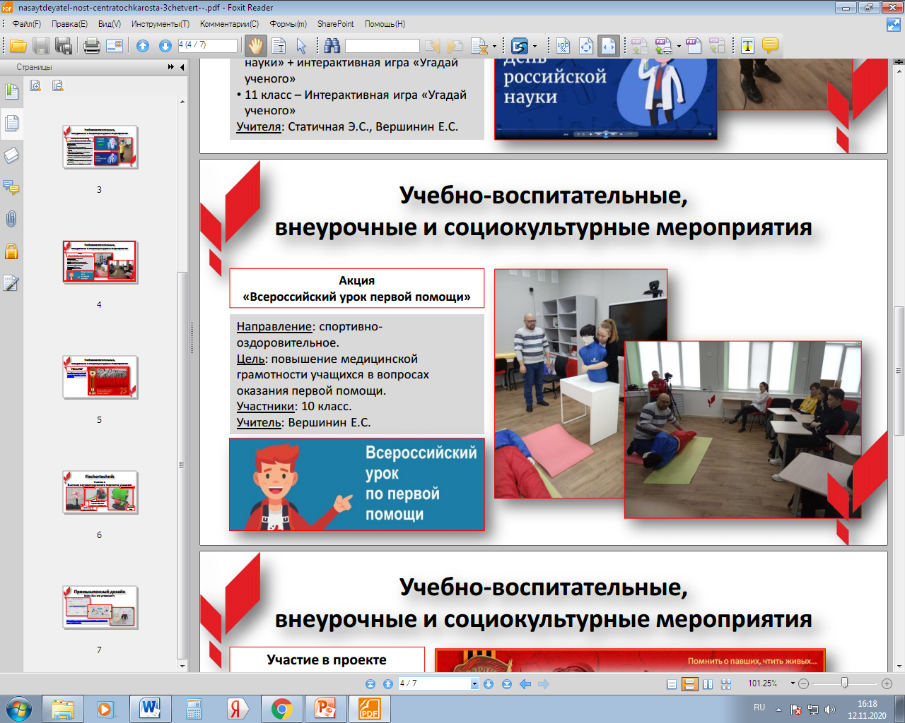

09.10 Квест - игра по безопасности жизнедеятельности

Slide 6

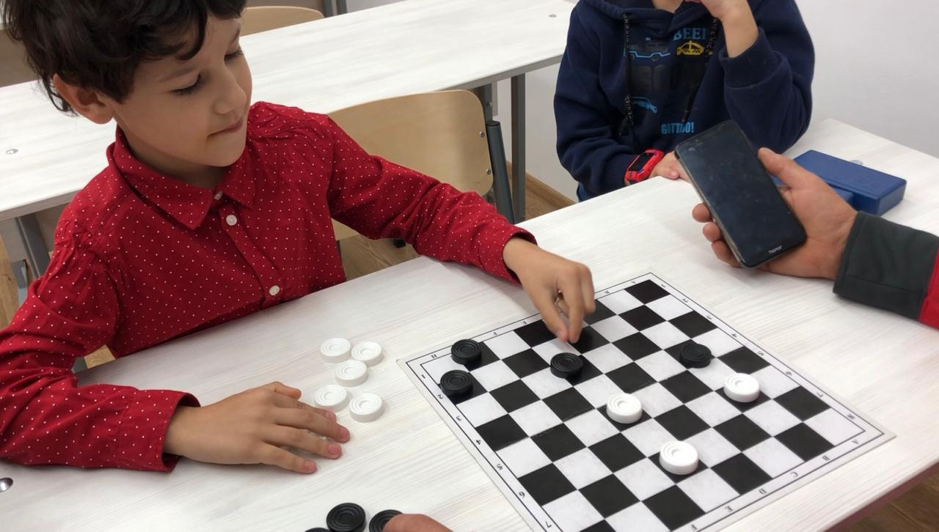
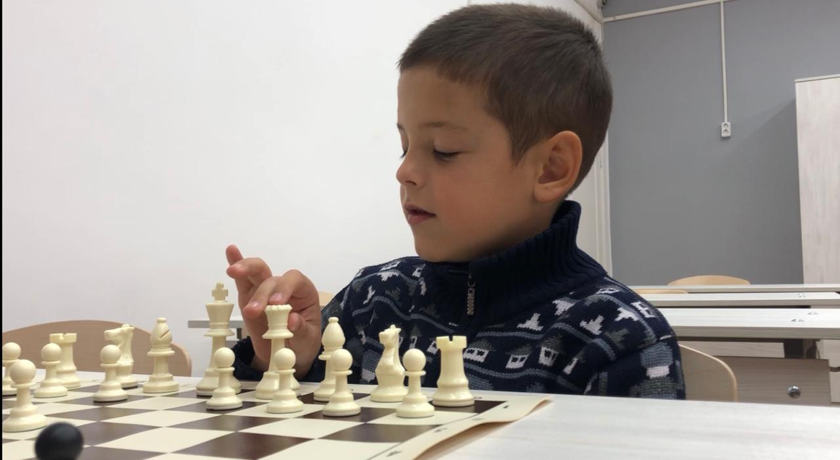
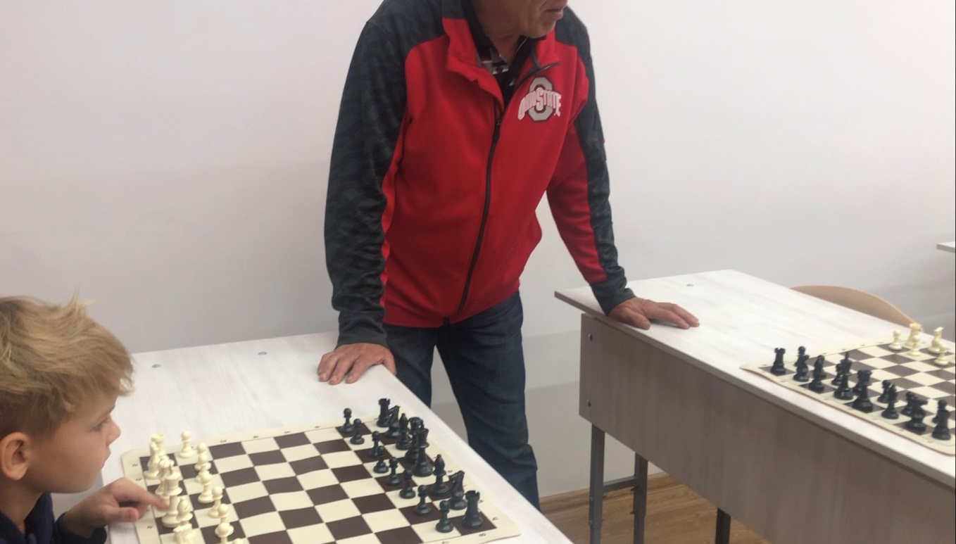
Шахматный турнир
«Мои первые успехи»

Slide 7
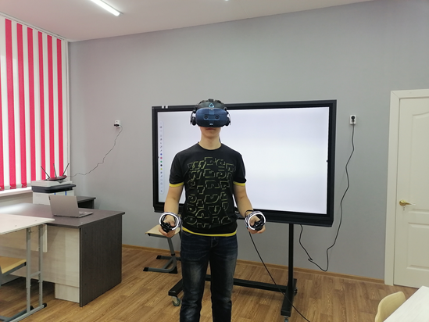
Мастер – класс «В мире виртуальной реальности».

Slide 8
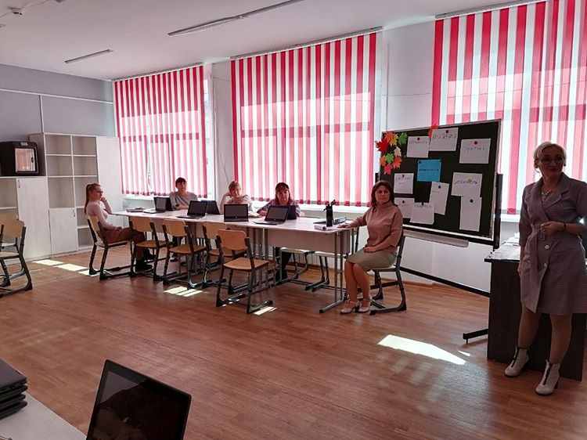
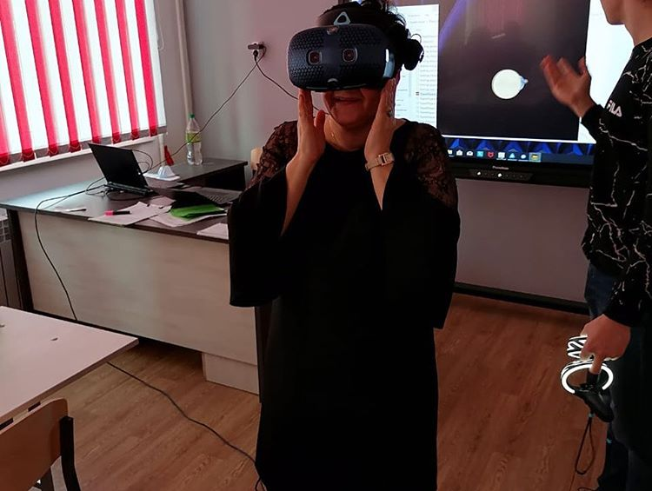
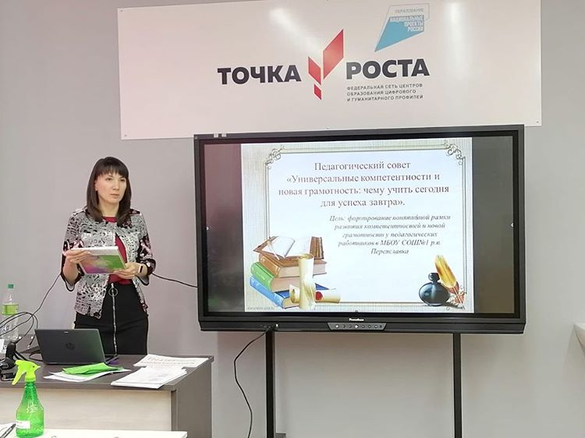
Методическое событие
27.10 Педагогический совет « Универсальные компетентности и новая грамотность: чему учить сегодня для успеха завтра»
Трансформация школьного образования: развитие компетентностей и новой грамотности в школьном образовании

